Slide 1
3월 31일 발표
201511041 이동석.

Slide 2
삼성 역량 평가 문제
1. 색종이 붙이기.
https://www.acmicpc.net/problem/17136

Slide 3
풀이.
위에서 부터 차근차근 내려오면서, 가장 큰 거 부터 했더니 실패함.
예외 케이스

Slide 4
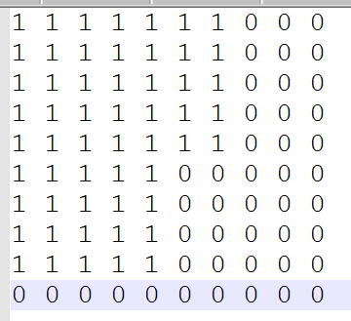
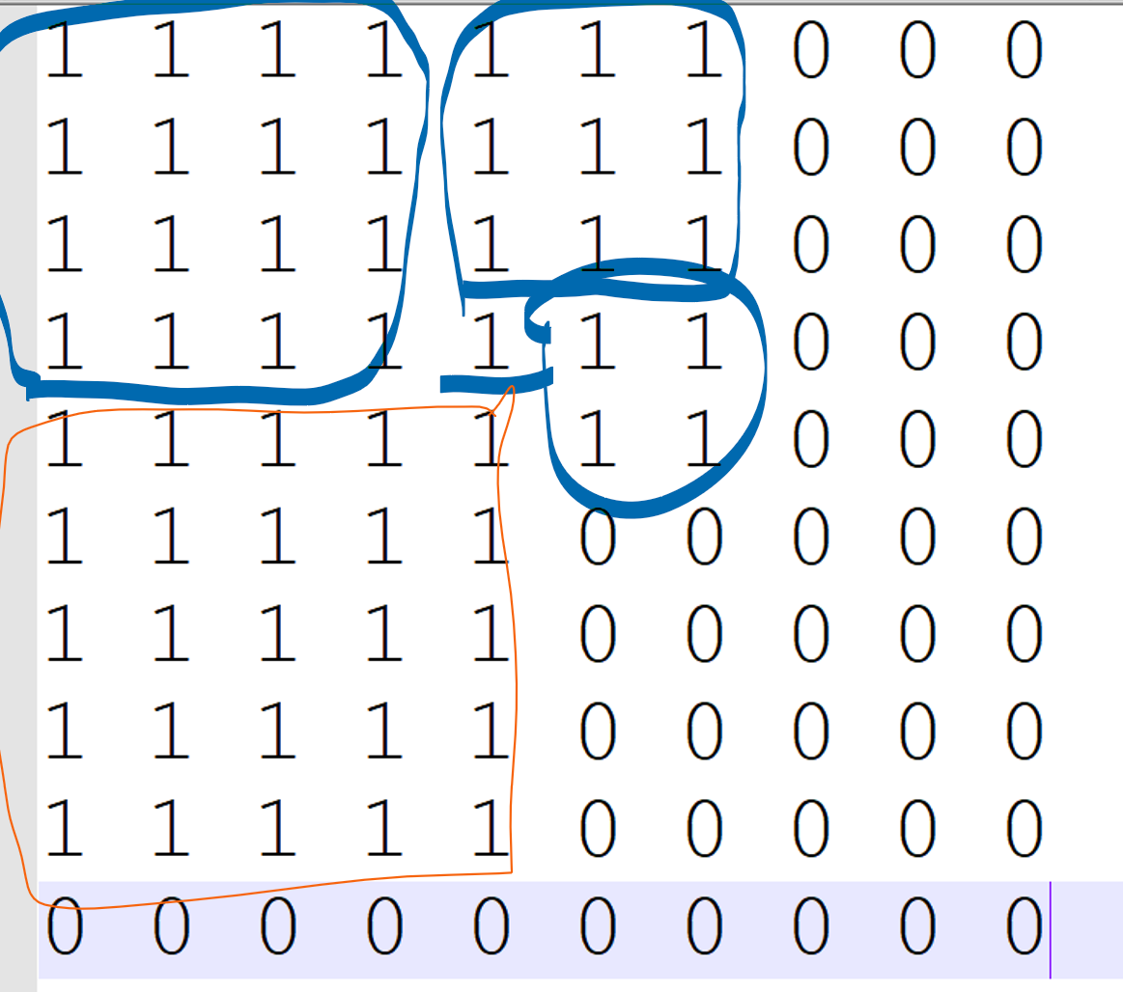
예외. 위에서 부터 54321 이렇게 찾으면 10이지만, 답은 오른쪽 처럼 5임.

Slide 5
Brute force 다 찾아야 한다.
위의 예제 케이스에서 얻을 수 있는 결론은
지금 자리에 한변의 길이가 1~5인 사각형을 무엇에 두냐에 따라서 최적의 케이스가 달라질 수있다는 뜻.
Dfs + 백 트래킹로 풀어야 한다.

Slide 6
List = [0,5,5,5,5,5]
Def dfs:
예외 케이스 처리.
Num range 5~1 순으로 찾음
하나 찾았다면 map 찾은 위치 0으로
list[num] -=1
dfs
list[num] +=1
map 찾아던 위치 1로.

Slide 7
시간 복잡도와 degenerate case.
시간 복잡도는
Dfs의 호출 횟수와 dfs의 처리 시간으로 계산할 수 있다.
Dfs함수 1개의 처리시간 * (5^ dfs 호출의 깊이)
중요한 것은 dfs 호출의 깊이다.
계산하면 개수가 제일 많은 케이스가
10* 10 이라는 블록에 4*4 2개, 3*3 5개, 2*2 5개, 1*1 5개 이므로
깊이는 최대 17.

Slide 8
Dfs함수 1개의 처리시간 * (5^ dfs 호출의 깊이)
Dfs함수 1개의 처리시간 * (5^ 17)
5^17은 10^14 / 2^7 과 비슷한데, 이 값은 매우 크다.
너무 크다.
그래서, dfs 호출의 깊이를 줄이는 것이 관건인데,
이를 위해, 가지치기, degenerate 케이스를 잘 골라야 한다.

Slide 9
Degenerate case 와 그 기법
우선 큰 사각형부터 찾게 하여, ans를 가능한 작은 값으로 갱신 시킨다.
그리고 ans <=dfs에서 지금 까지 선택된 사각형의 수 라면
Degenerate case
그리고
남은 1의 개수가 더 이상 없을 때에도 degenerate 케이스
하지만 위 3가지로, 깊이가 얼마나 줄었을 지 예측할 순 없었다.

Slide 10
코드.

Slide 11
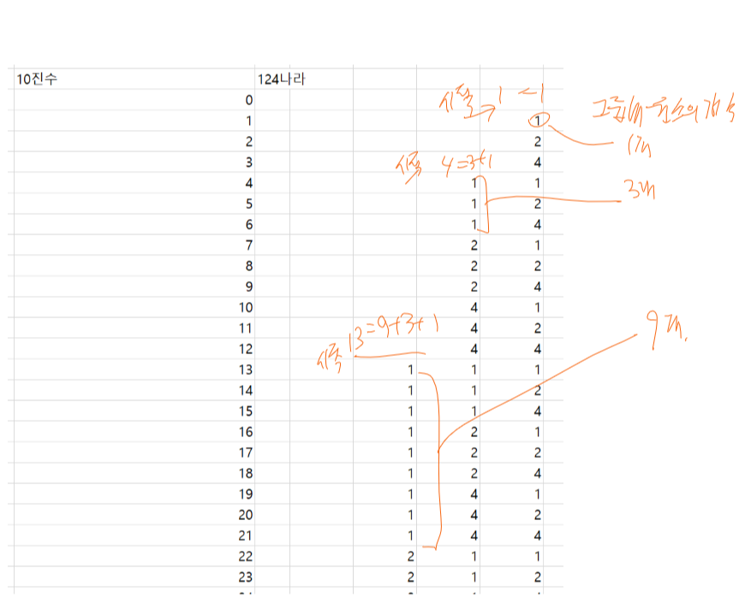
2. 124 나라의 숫자.
그래서 구해야 할것.
시작 지점.
몇번째 그룹에 속하는가?
그 그룹 번호를 3으로 나눈 나머지.

Slide 12
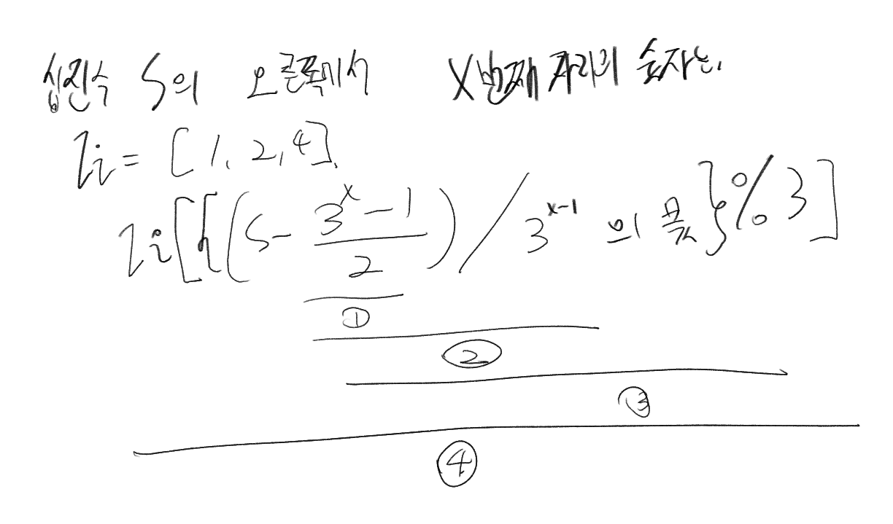
그래서 공식.

Slide 13
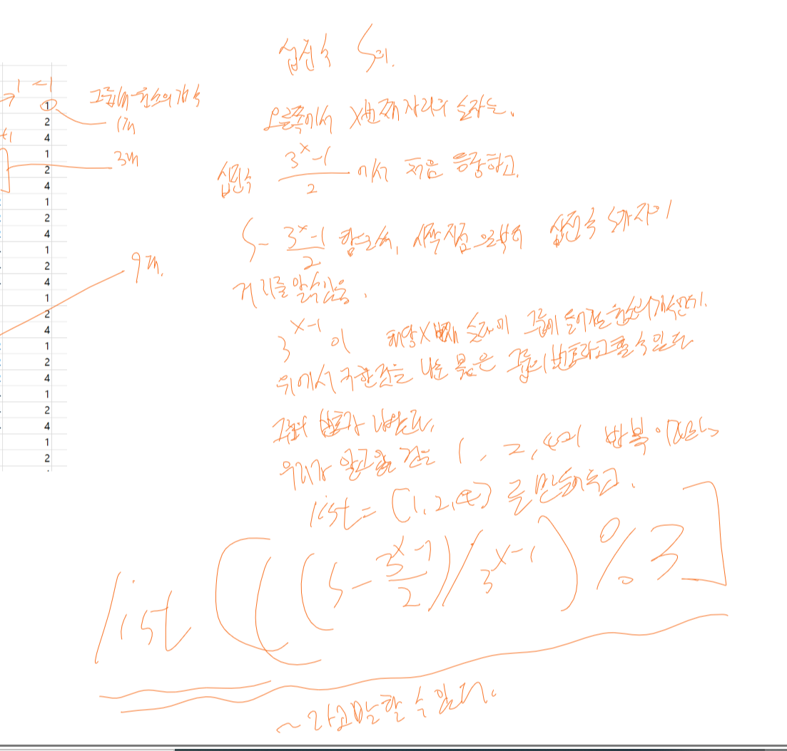

Slide 14
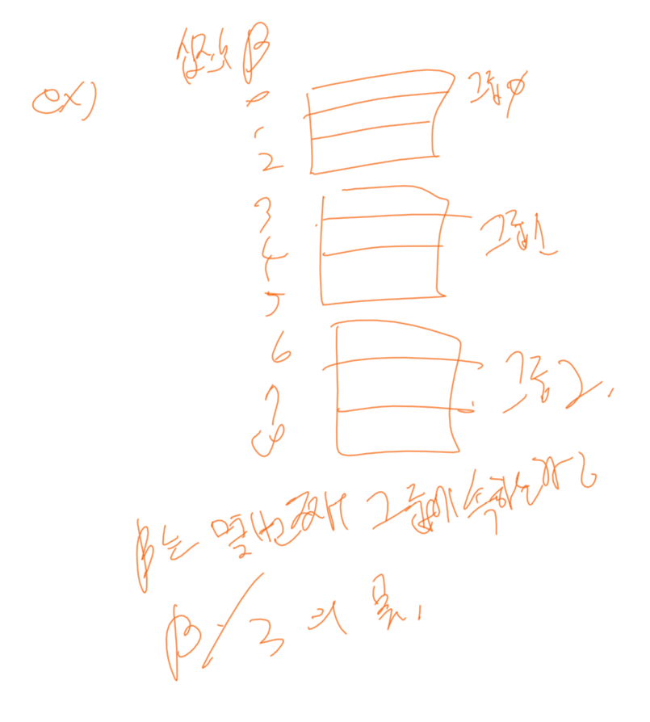

Slide 15
그래서 공식.

Slide 16
코드
numList= ['1','2','4']
def turnInto124(decimal):
ansString = ''
for X in range(1, 300):
zeroCount = (3**X -1)/2
if decimal < zeroCount:
break
eleNumOfOneGroup = 3**(X-1)
idx = int((decimal - zeroCount) / eleNumOfOneGroup )%3
ansString = numList[idx]+ansString
return ansString
def solution(n):
answer = ''
answer = turnInto124(n)
return answer

